Slide 1
GDPR – Noen praktiske erfaringer fra internasjonalt og nasjonalt nivå
Bakgrunn
Tiltak
Konsekvenser

Slide 2
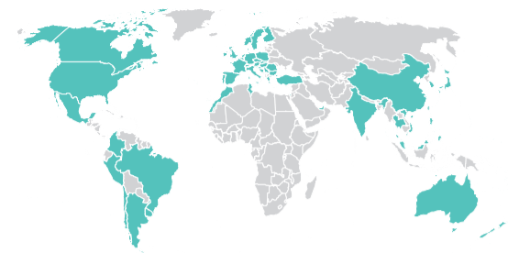
33 000 full time employees
60 countries and territories around the world
5000+ offices globally
700 000+ associates working at clients every day
The Adecco Group is a Fortune Global 500 company
Listed on the SIX Swiss Exchange (ADEN)
Omsetning EUR 22,7 milliarder (2016)
Verdensledende på Bemanningsløsninger
Utleie av arbeidstakere
Rekruttering
Karriereveiledning
Outsourcing
Konsulenttjenester

Slide 3
Hva har skjedd hos oss?
Økt fokus på compliance og legal
Globalt samarbeidsprosjekt mellom IT og juridisk
Trening av alle ansatte og systemer som sikrer etterlevelse
Konsekvenser for operativ drift og forretningsmodell

Slide 4
Det rettslige rammeverket
Personopplysningsloven med forskrift – nye GDPR
Arbeidsmiljøloven kap. 9 og 13
Diskrimineringslovene / ny samlet likestillings- og diskrimineringslov (fra 1. jan 2018)

Slide 5
Personopplysningsloven
Har regler om behandling av personopplysninger som kan identifisere en person.
«Behandling» = Innhenting, registrering, lagring og/eller bruk til vurderinger mv.
Innhenting må være lovlig
I rekrutteringsprosess = I utgangspunktet samtykke fra kandidaten.
Samtykke begrenses av spørreforbud I andre lover.
Krav til Dataminimalisering.
Innhenting av personopplysninger skal være nødvendig og relevant for et bestemt formål.
Ikke-relevante personopplysninger skal ikke innhentes.
Personen har innsynsrett i alt som er registrert om henne/han.

Slide 6
Personopplysningsloven
Har regler om behandling av personopplysninger som kan identifisere en person.
«Behandling» = Innhenting, registrering, lagring og/eller bruk til vurderinger mv.
Innhenting må være lovlig
I rekrutteringsprosess = I utgangspunktet samtykke fra kandidaten.
Samtykke begrenses av spørreforbud I andre lover.
Krav til Dataminimalisering.
Innhenting av personopplysninger skal være nødvendig og relevant for et bestemt formål.
Ikke-relevante personopplysninger skal ikke innhentes.
Personen har innsynsrett i alt som er registrert om henne/han.

Slide 7
Googling!
Alle Googler!
Googling rammes (prinsipielt) av det generelle forbudet mot «å innhente opplysninger på annen måte».
Om ikke opplysningene kan innhentes eller spørres om = kan heller ikke vektlegges i en ansettelsesprosess.
Husk samtykke!

Slide 8
Konsekvenser
Fra black- box til åpne bøker, og tilbake igjen
Diskresjon blir vanskeligere
“Forsiden på VG” testen i alt vi skriver
Nye krav fra kundene om etterlevelse av GDPR / økt bevissthet
Tvinger frem bedre kravspesifikasjoner og objektivitet.

